Slide 1
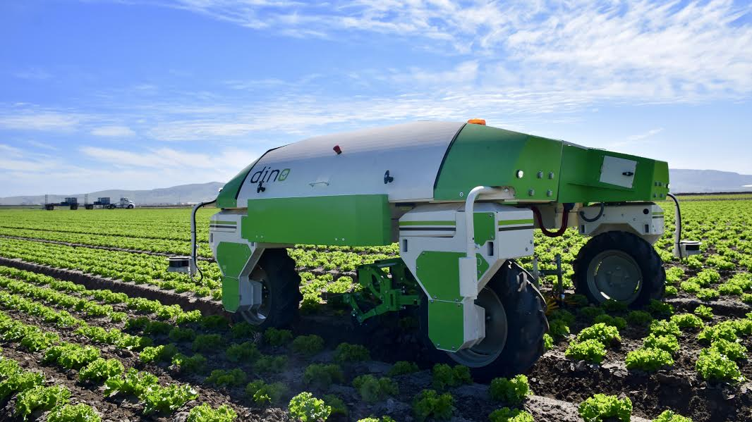
Robot Farm
3 Μετρήσεις

Slide 2
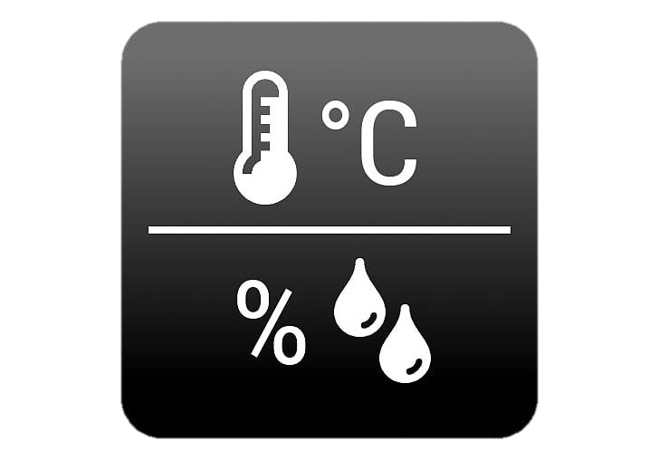

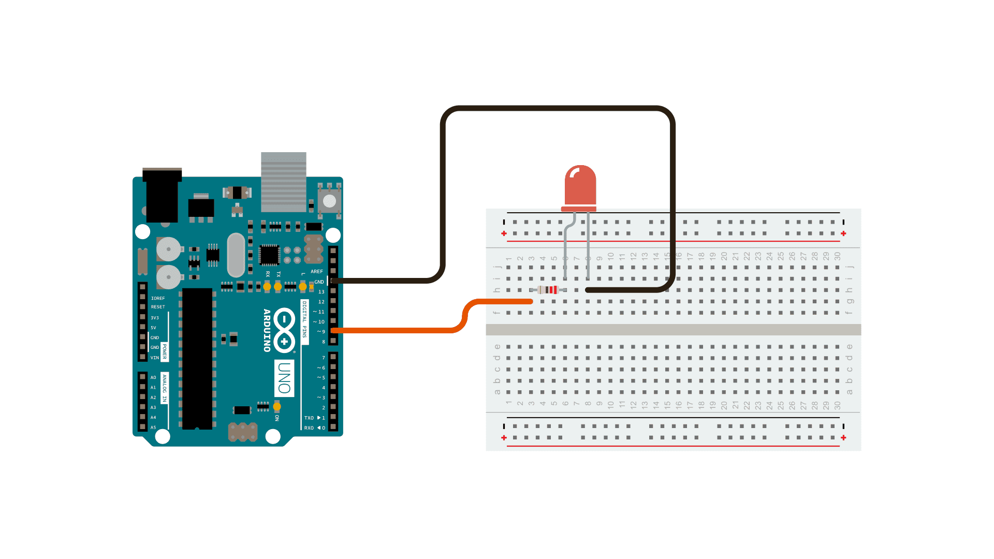

Τι θα φτιάξουμε;
To robot θα μετράει την θερμοκρασία και την υγρασία του χωραφιού
Στη συνέχεια θα το στέλνει στον υπολογιστή για να ενημερώνεται ο αγρότης

Slide 3

Συνδεσμολογία

Slide 4
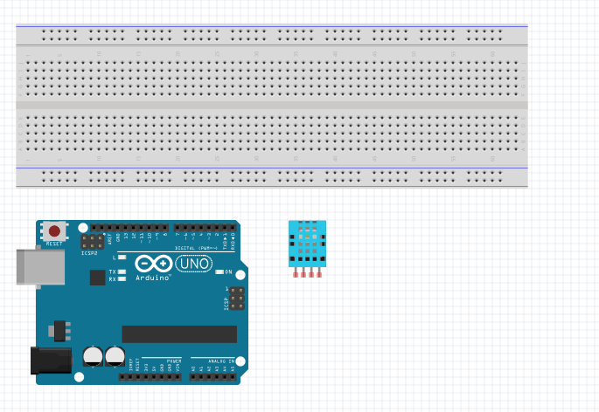
Υλικά
Arduino
Breadboard
Αισθητήρας θερμοκρασίας/υγρασίας
Καλώδια

Slide 5
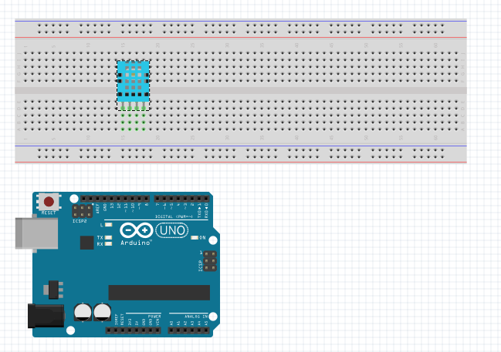
Βήμα 1
Τοποθετούμε τον αισθητήρα επάνω στο Breadboard

Slide 6
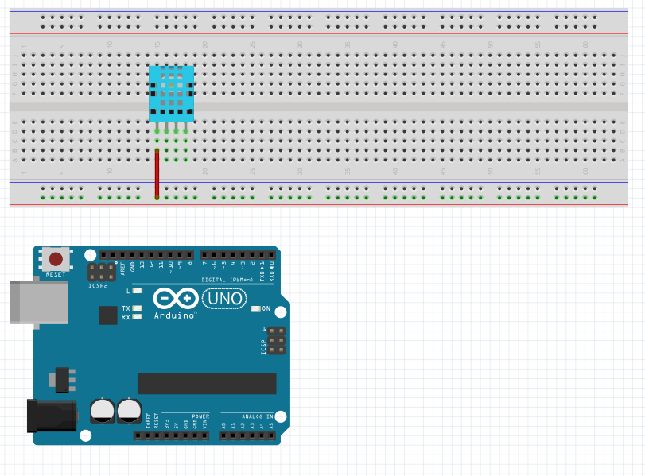
Βήμα 2^{ο}
Συνδέουμε το αριστερό με την κόκκινη γραμμή του Breadboard

Slide 7
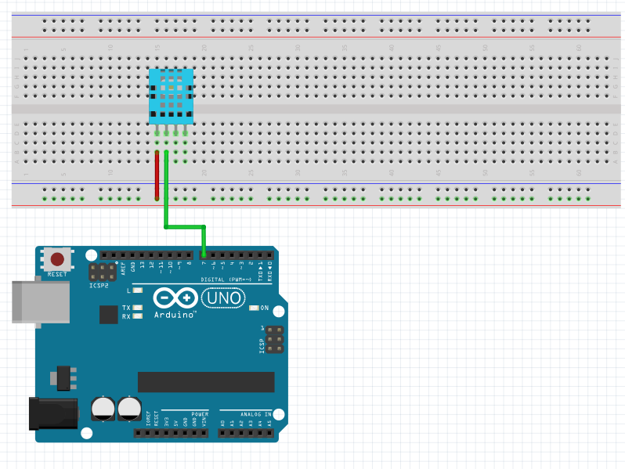
Βήμα 3^{ο}
Συνδέουμε το 2^{ο} Pin του αισθητήρα με το Pin 7 του Arduino

Slide 8
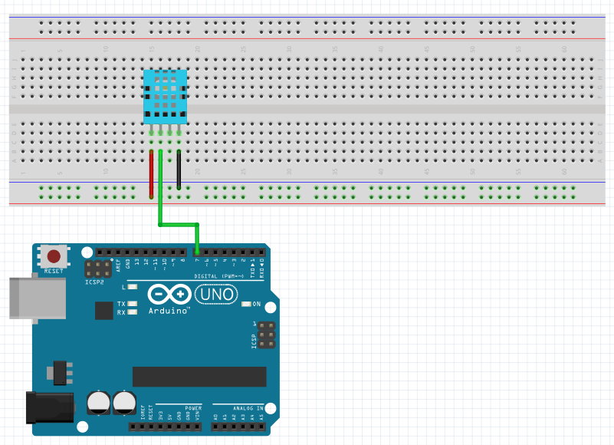
Βήμα 4^{ο}
Συνδέουμε το 4^{ο} Pin του αισθητήρα στην μπλε γραμμή του Arduino
Το 3^{ο} pin to αφήνουμε κενό

Slide 9
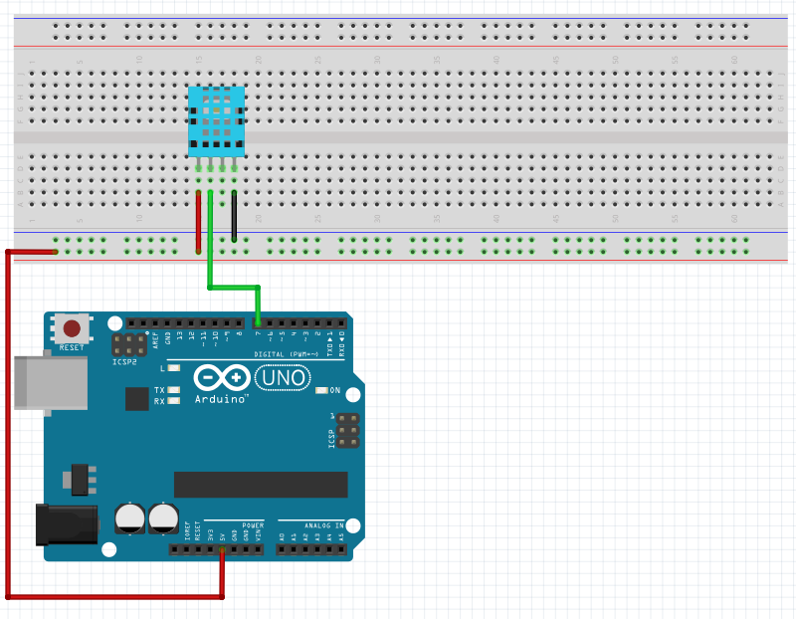
Βήμα 4^{ο}
Συνδέουμε την κόκκινη γραμμή με τα 5v
Με αυτό τον τρόπο όλη η κόκκινη γραμμή θα έχει 5v

Slide 10
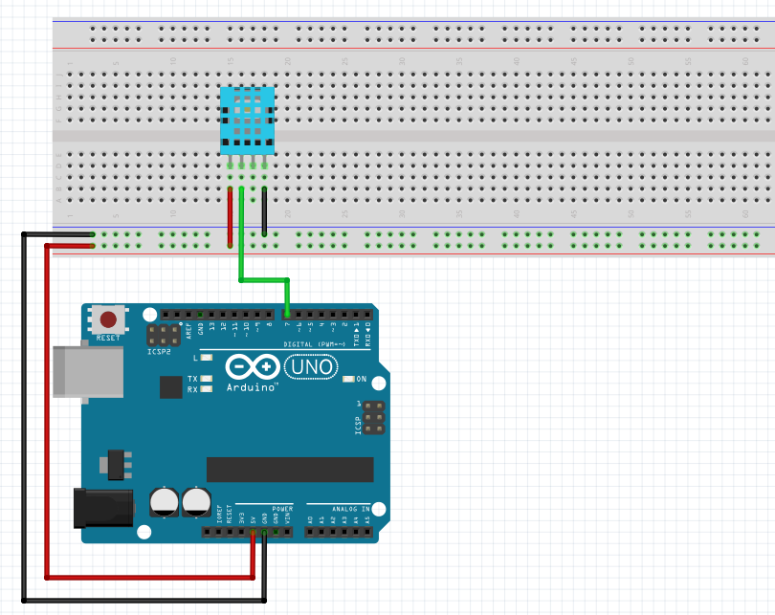
Βήμα 4^{ο}
Συνδέουμε τη μπλε γραμμή με το GND
Με αυτό τον τρόπο όλη η μπλε γραμμή θα έχει γείωση

Slide 11

Προετοιμασία

Slide 12
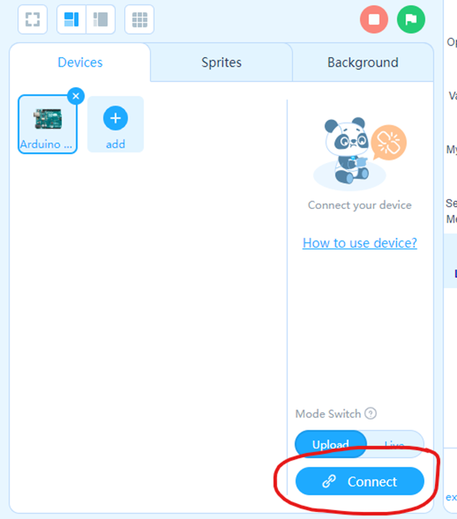
Βήμα 1ο
Πατάμε το κουμπί connect

Slide 13
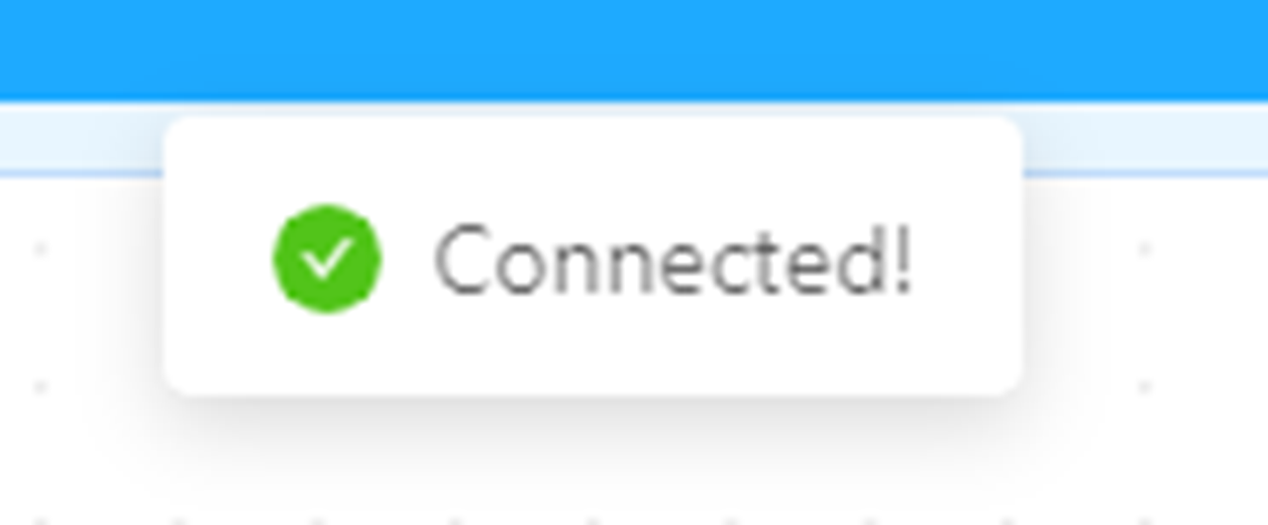
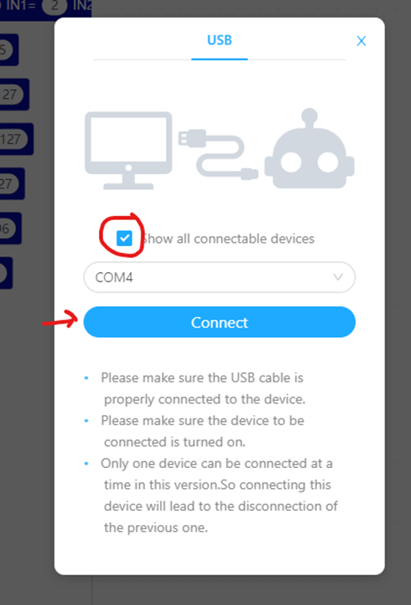
Βήμα 2ο
Συνδέουμε το καλώδιο Usb με τον υπολογιστή και πατάμε connect

Slide 14
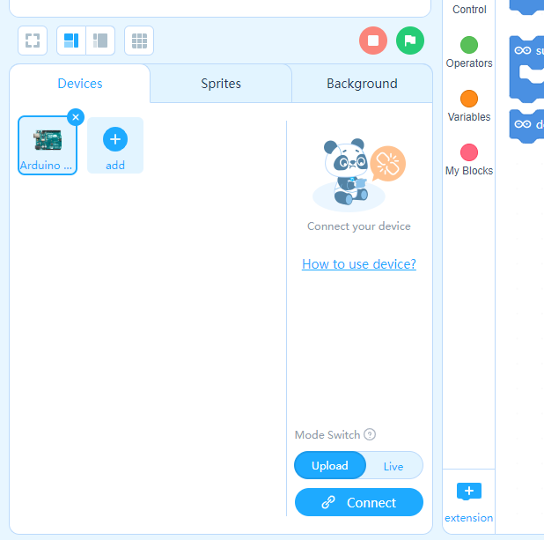
Βήμα 3ο
Πατάμε το κουμπί extension

Slide 15
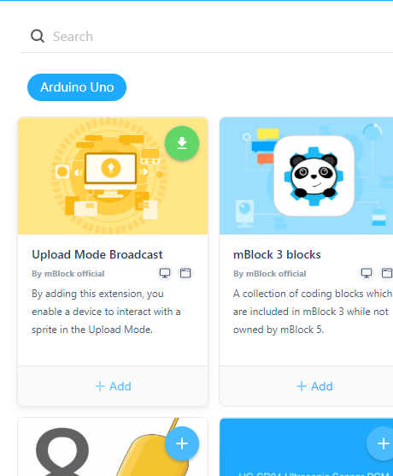
Βήμα 4ο
Και στην επιλογή “Upload Mode Broadcast” πατάμε Add

Slide 16
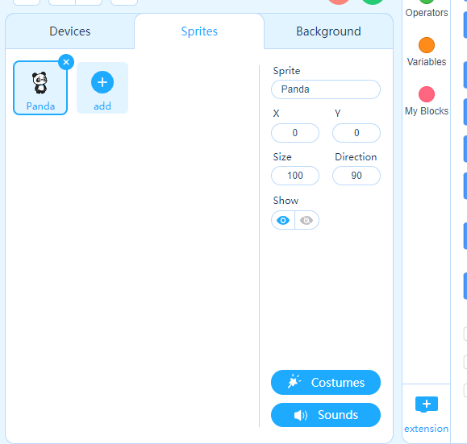
Βήμα 5ο
Πηγαίνουμε στην κατηγορία Sprites και κάνουμε το ίδιο.
Πατάμε στο extension

Slide 17
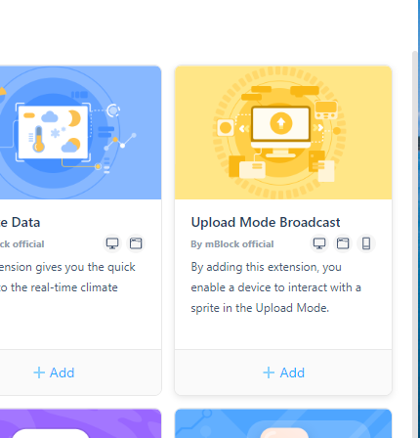
Βήμα 6ο
Και στην επιλογή “Upload Mode Broadcast” πατάμε Add

Slide 18
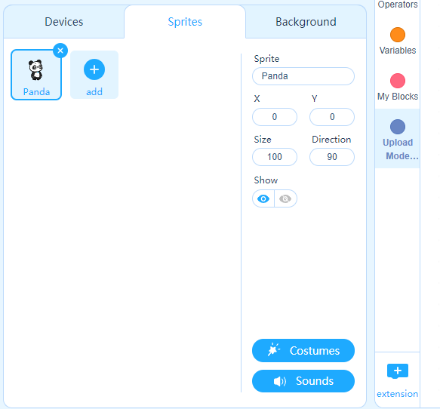
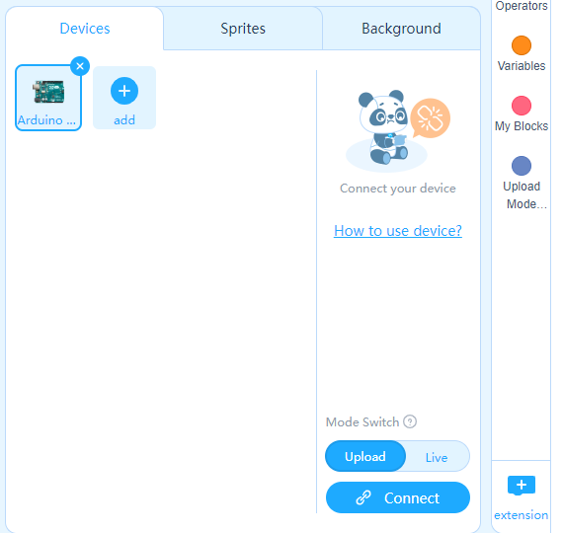
Βήμα 7ο
Ελέγχουμε αν και το Arduino και τα Sprite έχουν το «Upload Mode»
Με αυτό τον τρόπο το Arduino Θα μπορεί να στέλνει μηνύματα στα Sprite

Slide 19
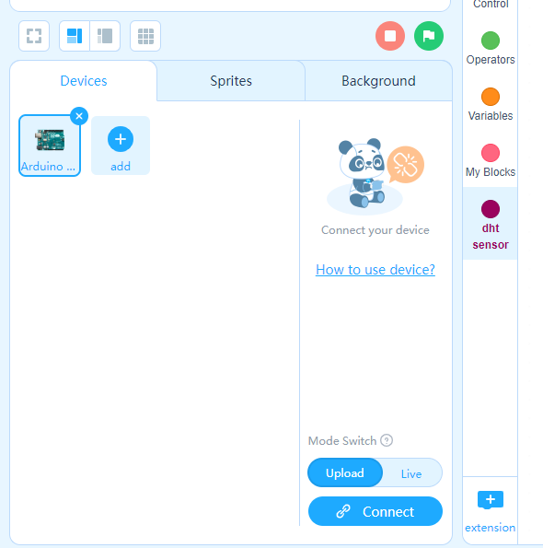

Βήμα 8ο
Ξαναπηγαίνουμε στην κατηγορία Devices που είναι το Arduino
Και πατάμε extensions

Slide 20
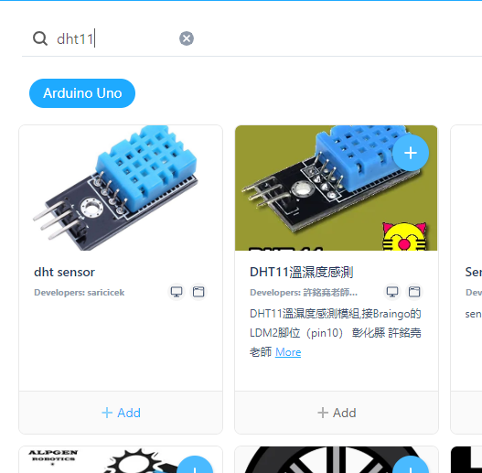

Βήμα 9ο
Γράφουμε στην αναζήτηση dht11
Και πατάμε Add στο πρώτο

Slide 21

Προγραμματισμός Εμφάνιση τιμών

Slide 22
Τι θα κάνουμε
θα πατάμε ένα κουμπί στον υπολογιστή μας και θα στέλνει ένα μήνυμα στο Arduino
Μόλις το Arduino λάβει το μήνυμα θα μετρήσει την θερμοκρασία και την υγρασία και θα τα στείλει πίσω στον υπολογιστή
Ο υπολογιστής θα εμφανίσει την θερμοκρασία και την υγρασία στην οθόνη

Slide 23
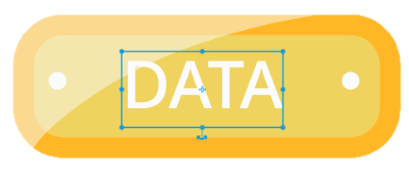
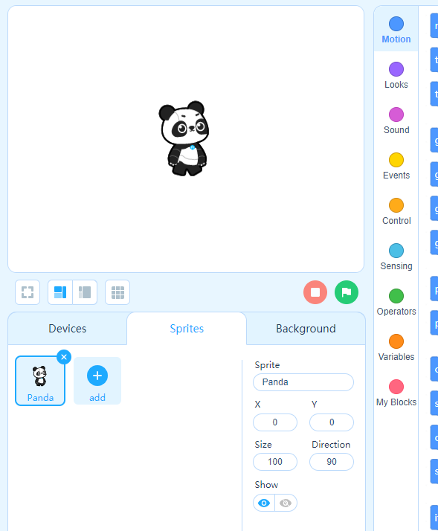
Βήμα 1ο
Θέλουμε να σχεδιάσουμε το κουμπί
Πηγαίνουμε στην κατηγορία sprite και πατάμε add

Slide 24
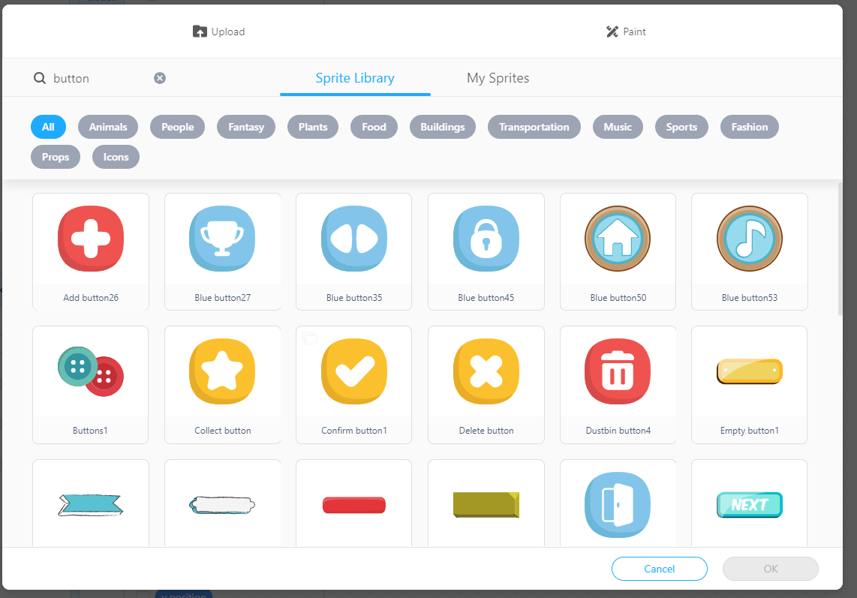
Βήμα 2ο
Γράφουμε στην αναζήτηση την λέξη button και επιλέγουμε το «empty button 1»

Slide 25
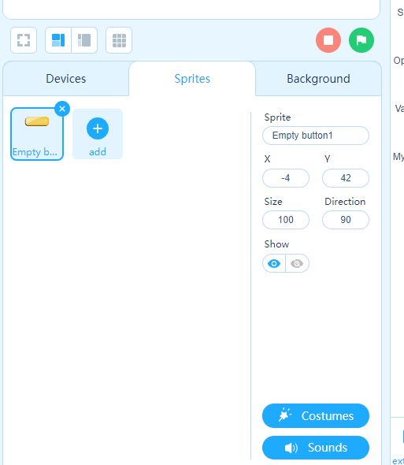
Βήμα 3ο
Μπορούμε να σβήσουμε το πάντα
Στη συνέχεια πατάμε Costumes

Slide 26
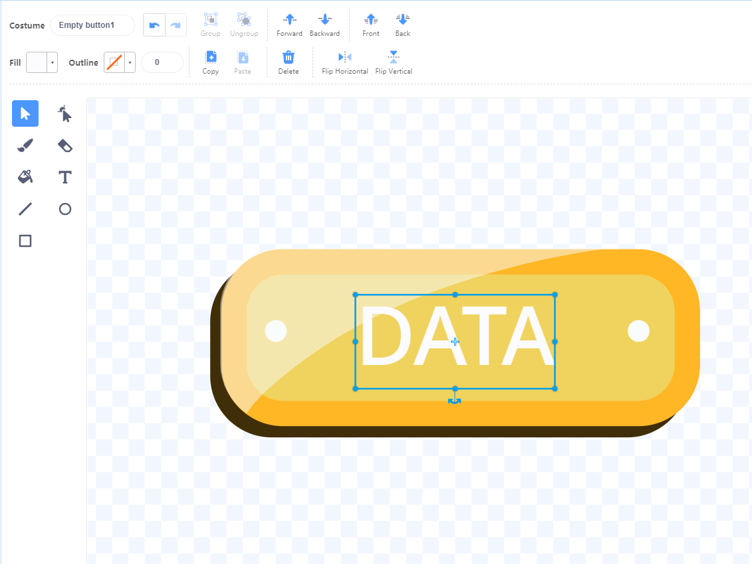
Βήμα 4ο
Διαλέγουμε άσπρο χρώμα
Πατάμε το Τ
Και γράφουμε την λέξη DATA επάνω στο κουμπί

Slide 27
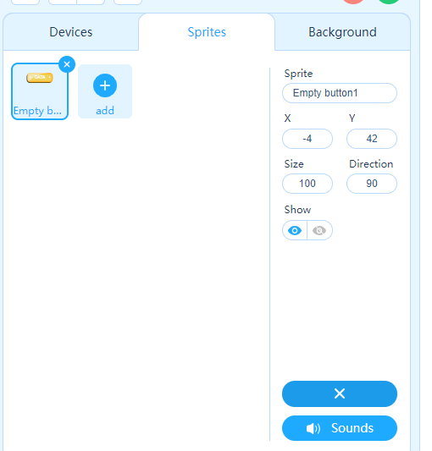
Βήμα 5ο
Πατάμε το Χ για να επιστρέψουμε στον προγραμματισμό

Slide 28
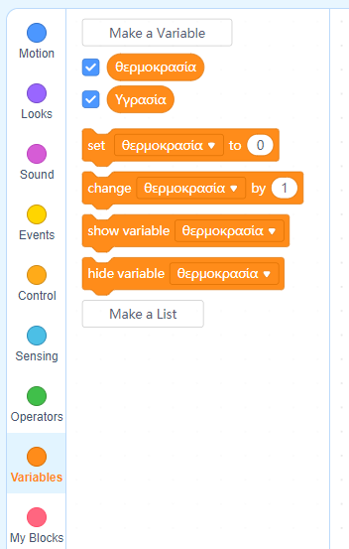
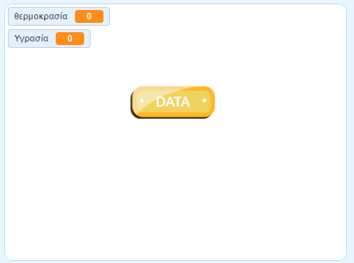
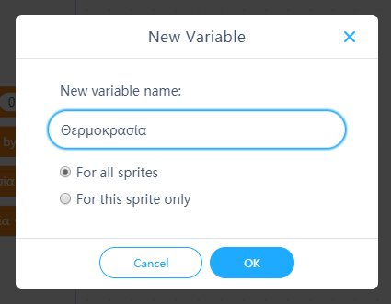
Βήμα 6ο
Πηγαίνουμε στις μεταβλητές και δημιουργούμε δυο νέες
Θερμοκρασία
Υγρασία

Slide 29
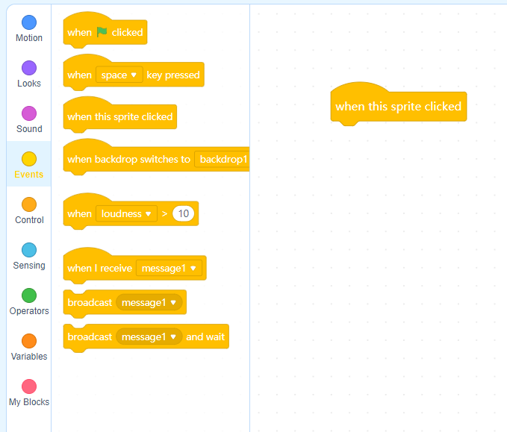
Βήμα 7ο
Όταν πατηθεί το κουμπί

Slide 30
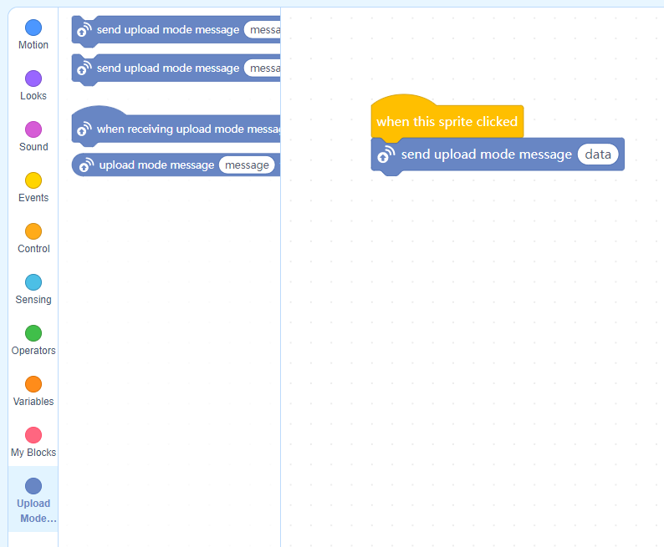
Βήμα 8ο
Θα στείλει στο Arduino το μήνυμα «data»

Slide 31
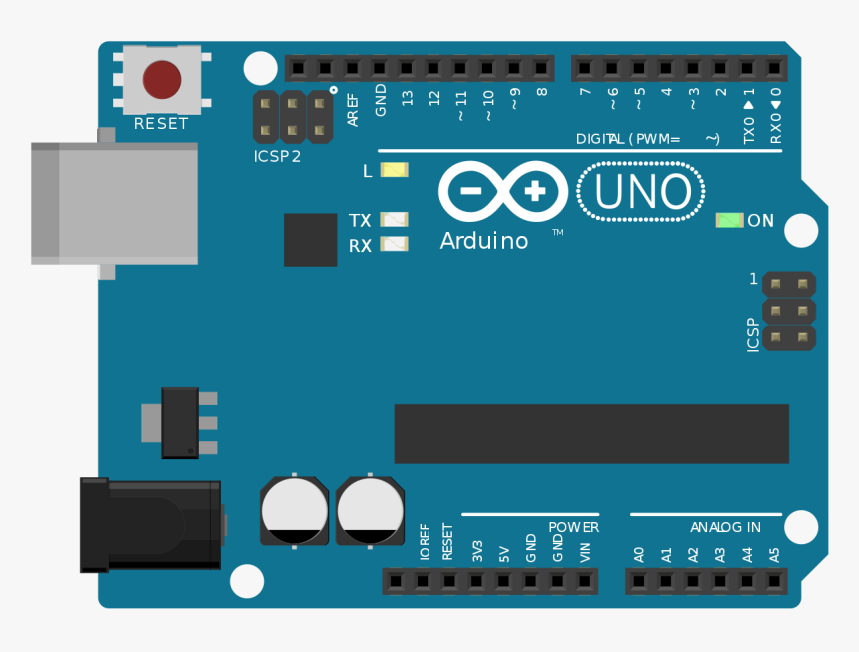
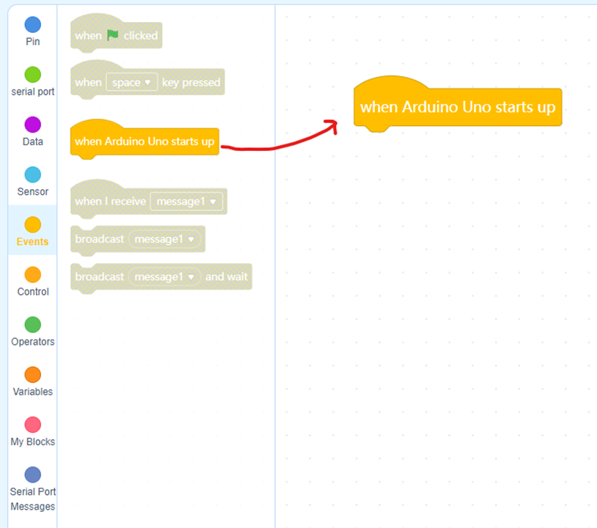
Βήμα 9ο
Τώρα θα προγραμματίσουμε το Arduino να δέχεται το μήνυμα και να στέλνει πίσω στον υπολογιστή τις τιμές
Όταν ανοίξει το Arduino

Slide 32
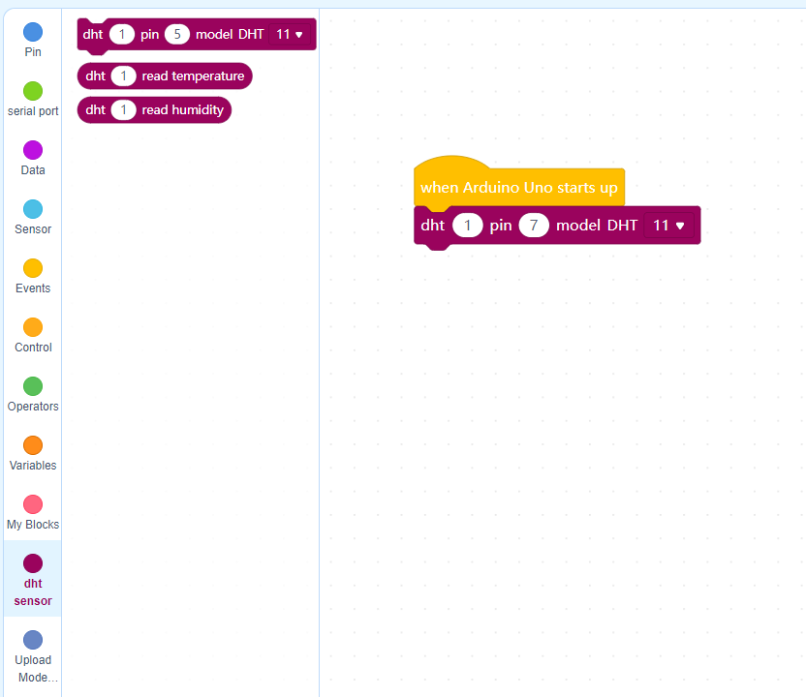
Βήμα 10ο
Θα ορίσουμε ότι έχουμε 1 αισθητήρα στην θέση 7 του Arduino

Slide 33
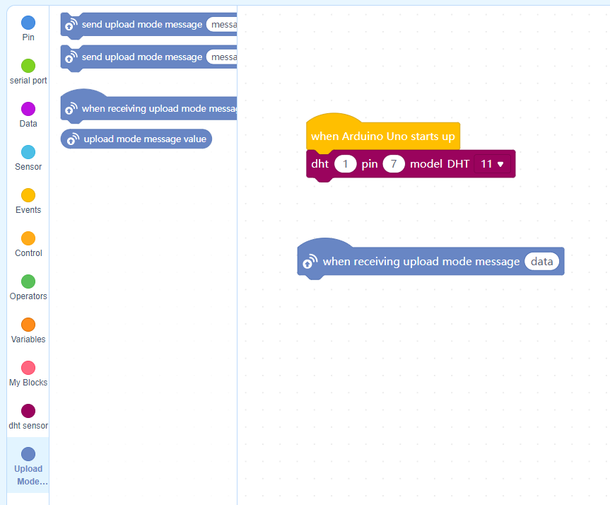
Βήμα 11ο
Όταν λάβει το μήνυμα data το Arduino

Slide 34
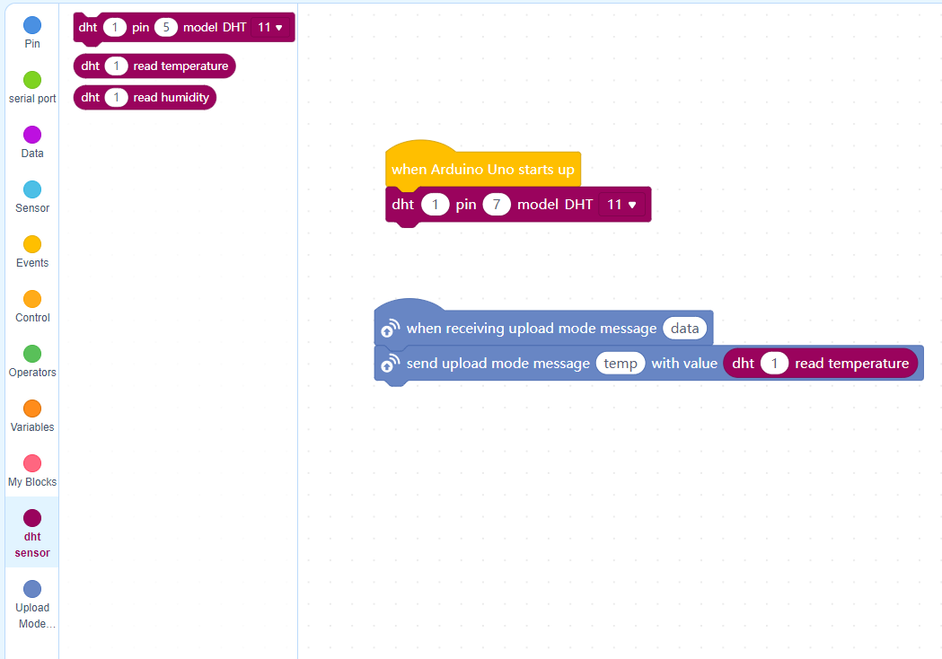
Βήμα 12ο
Θα στείλει ένα μήνυμα στον υπολογιστή με όνομα temp (temperature = θερμοκρασία) με την τιμή της θερμοκρασίας

Slide 35
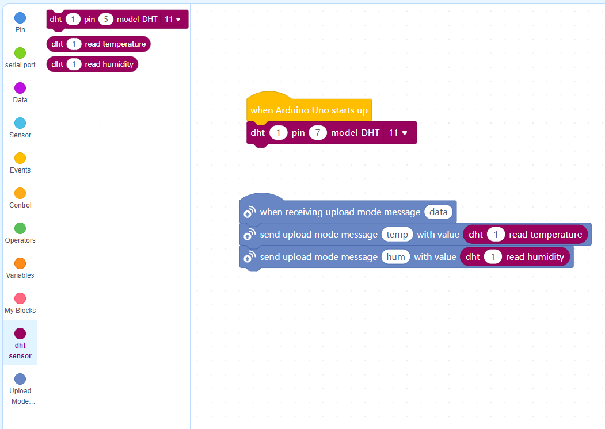
Βήμα 13ο
Και ένα δεύτερο μήνυμα hum (humidity = Υγρασία) με την τιμή της υγρασίας

Slide 36
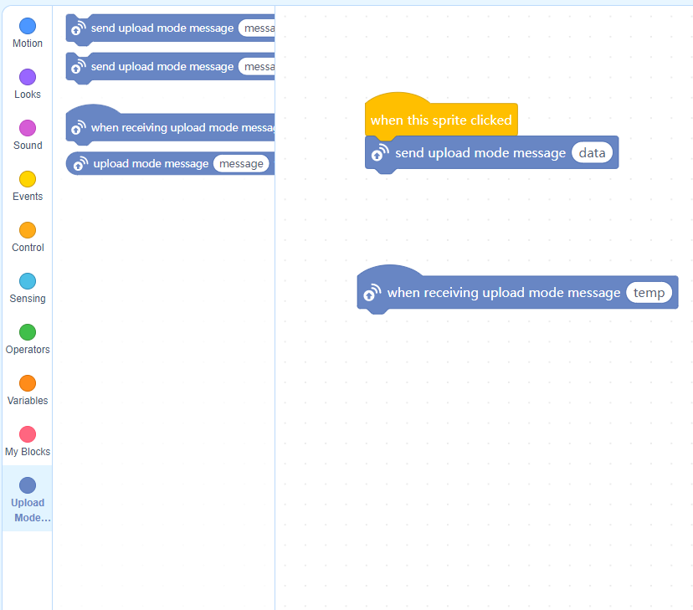
Βήμα 14ο
Τώρα θα προγραμματίσουμε τα sprite να εμφανίζουν την θερμοκρασία και την υγρασία όταν λάβουν τα δυο μηνύματα
Όταν ο υπολογιστής λάβει το μήνυμα temp

Slide 37
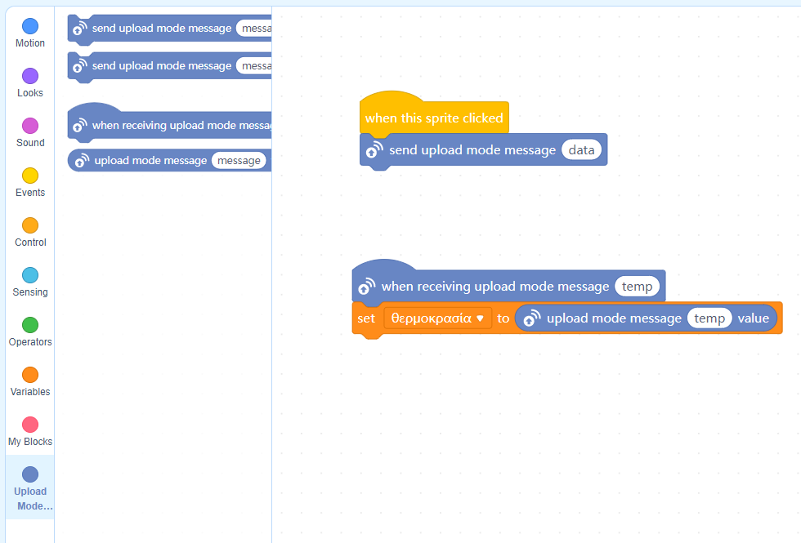
Βήμα 15ο
Η μεταβλητή θερμοκρασία θα πάρει την τιμή του μηνύματος temp (δηλαδή την θερμοκρασία που μέτρησε το Arduino)

Slide 38
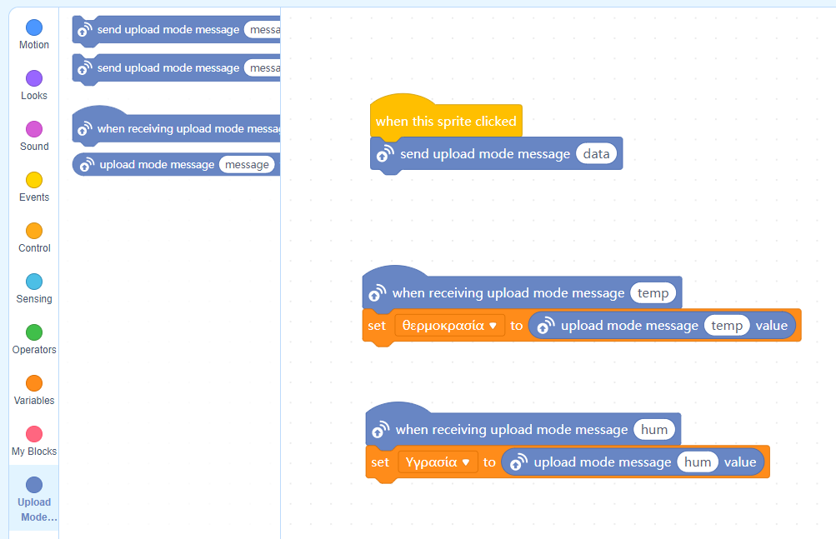
Βήμα 16ο
Αντίστοιχα όταν λάβει το μήνυμα hum, η μεταβλητή Υγρασία θα πάρει την τιμή του μηνύματος hum

Slide 39
Βήμα 17ο
Κάνουμε upload το πρόγραμμα στο Arduino και ελέγχουμε την λειτουργία του
Θα πρέπει πατώντας το κουμπί DATA να εμφανίζονται στην οθόνη η θερμοκρασία και η υγρασία.

Slide 40
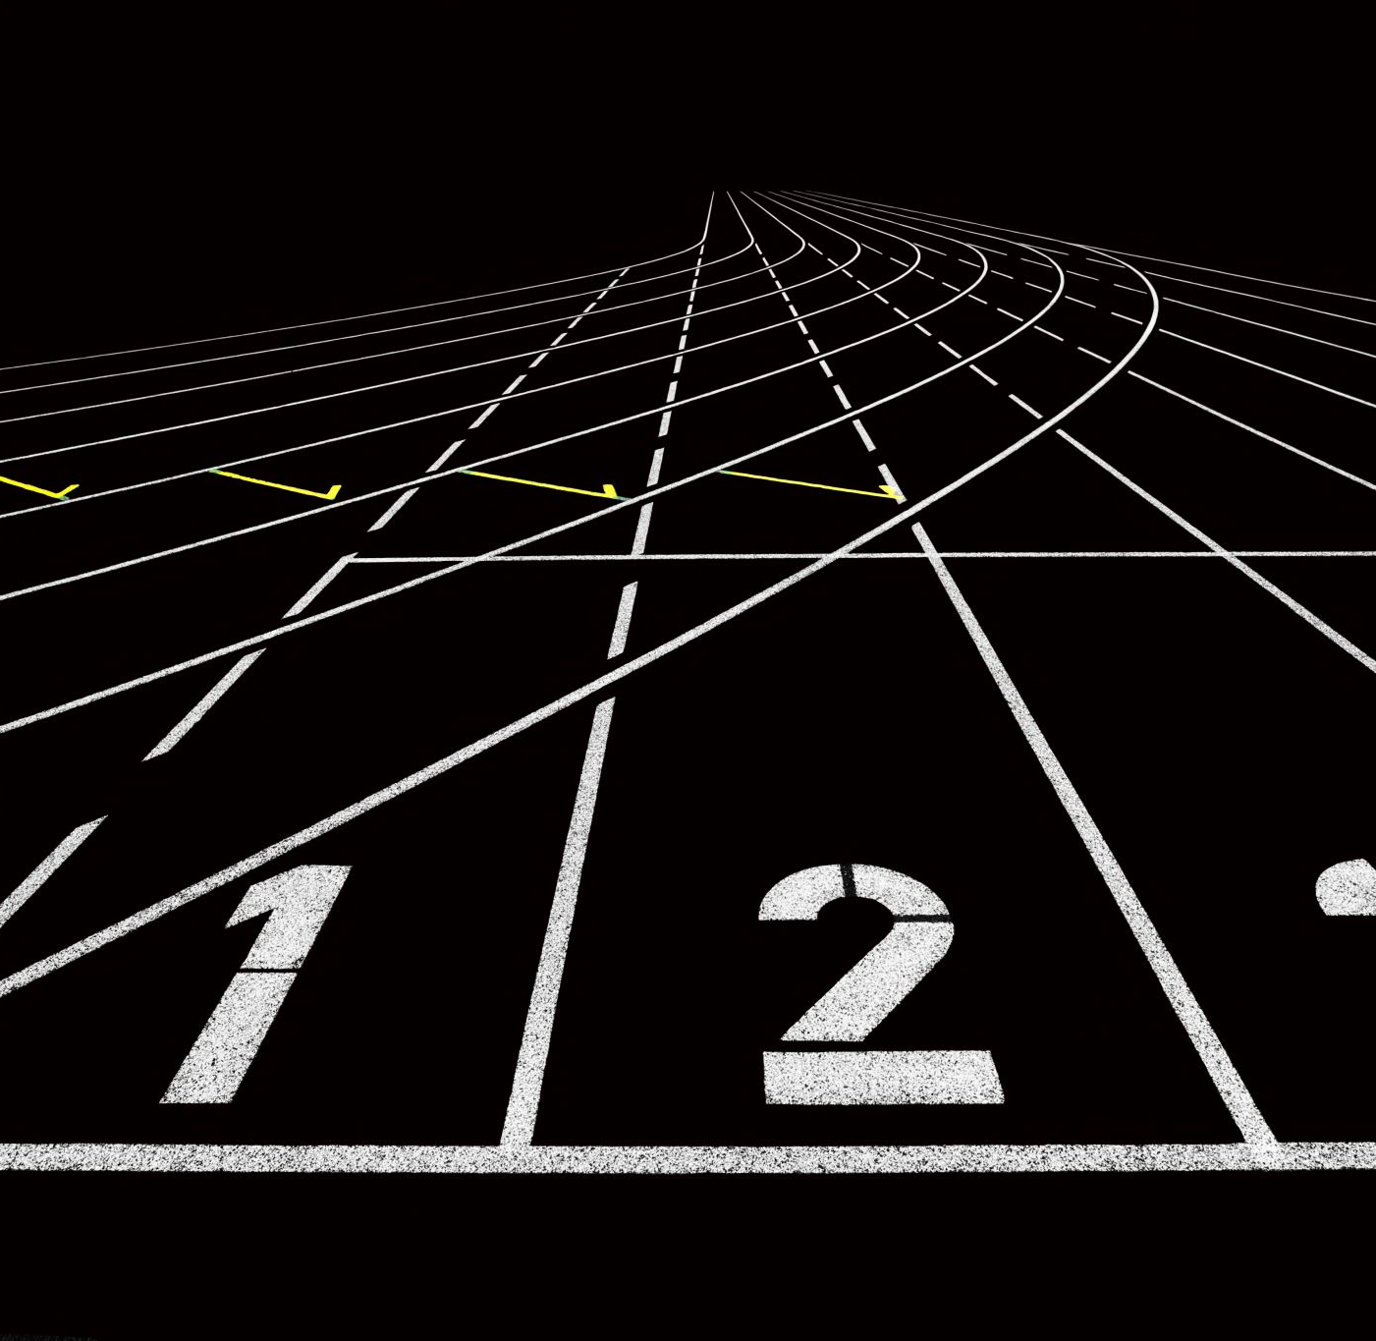
Επέκταση Εμφάνιση φωτεινότητας

Slide 41
Τι θα κάνουμε
Με τον ίδιο τρόπο το Arduino να στέλνει άλλο ένα μήνυμα με την φωτεινότητα

